Slide 1






CHÀO MỪNG CÁC EM ĐẾN VỚI BUỔI HỌC

Slide 2



Ngày nay, sinh giới trên Trái Đất rất đa dạng và phong phú. Sau giai đoạn tiến hoá tiền sinh học, sự phát triển của sự sống trên Trái Đất đã diễn ra như thế nào chúng ta sẽ cùng khám phá qua bài học hôm nay nhé!

Slide 3
Chương 5. SỰ PHÁT SINH VÀ PHÁT TRIỂN CỦA SỰ SỐNG TRÊN TRÁI ĐẤT
BÀI 19
SỰ PHÁT TRIỂN SỰ SỐNG

Slide 4
Căn cứ vào hoá thạch, sự biến động về khí hậu, địa chất; Lịch sử phát triển sinh giới được phân chia:
Được chia thành 5 đại:
Đại Thái cổ
Đại Nguyên sinh
Đại Cổ sinh
Đại Trung Sinh
Đại Tân sinh.

Slide 5
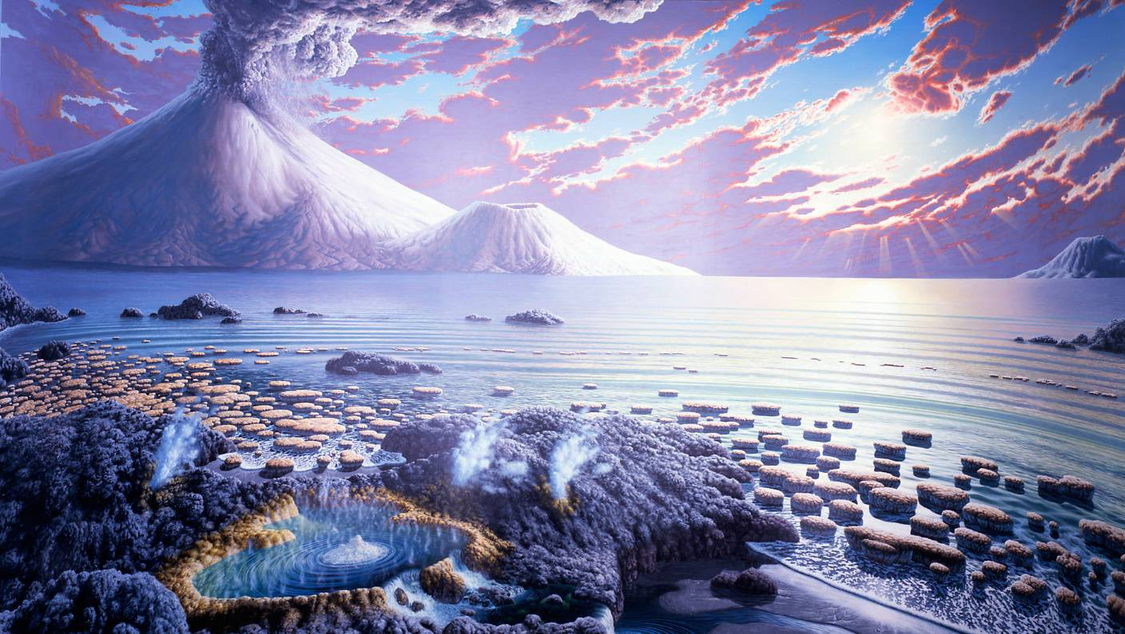
I. QUÁ TRÌNH PHÁT TRIỂN CỦA SINH VẬT
QUA CÁC ĐẠI ĐỊA CHẤT
Thái cổ
Bắt đầu tích luỹ oxygen trong khí quyển. Sinh vật nhân sơ cổ nhất xuất hiện.

Slide 6
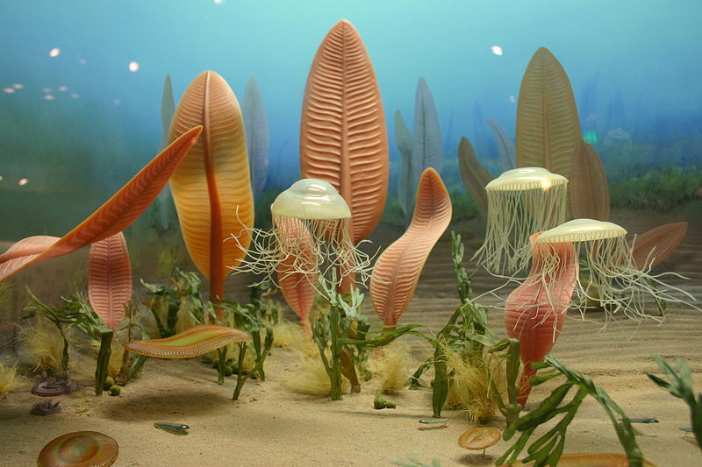
I. QUÁ TRÌNH PHÁT TRIỂN CỦA SINH VẬT
QUA CÁC ĐẠI ĐỊA CHẤT
Nguyên sinh
Đa dạng động vật không xương sống ở biển và tảo. Xuất hiện sinh vật nhân thực đơn bào và đa bào cổ nhất.
Tích luỹ oxygen trong khí quyển từ quá trình quang hợp.

Slide 7
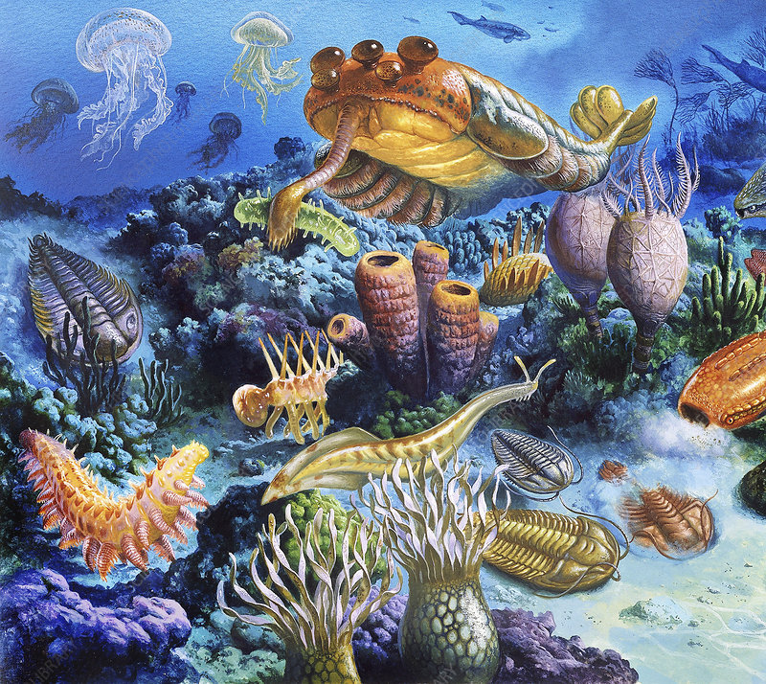
I. QUÁ TRÌNH PHÁT TRIỂN CỦA SINH VẬT
QUA CÁC ĐẠI ĐỊA CHẤT
Đại Cổ sinh
Kỷ Cambrian
Phát sinh các ngành động vật không xương sống, xuất hiện động vật có dây sống.
Phân hóa tảo.

Slide 8
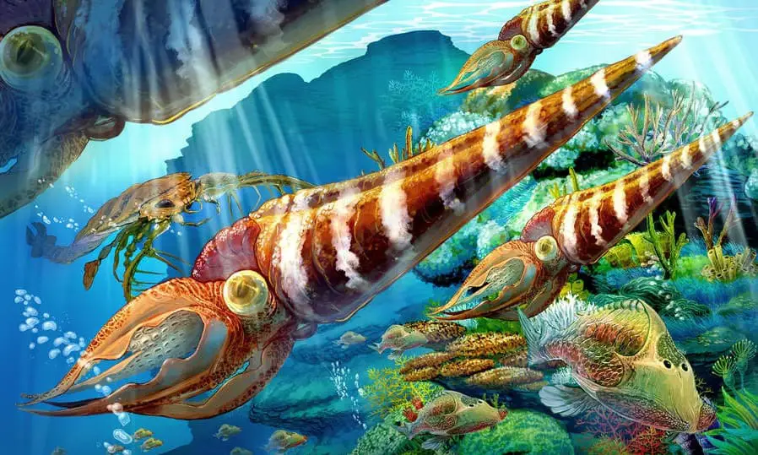
I. QUÁ TRÌNH PHÁT TRIỂN CỦA SINH VẬT
QUA CÁC ĐẠI ĐỊA CHẤT
Đại Cổ sinh
Kỷ Ordovician
Tuyệt diệt nhiều sinh vật.
Động vật không xương sống ngự trị.
Tảo biển ngự trị. Thực vật lên cạn

Slide 9
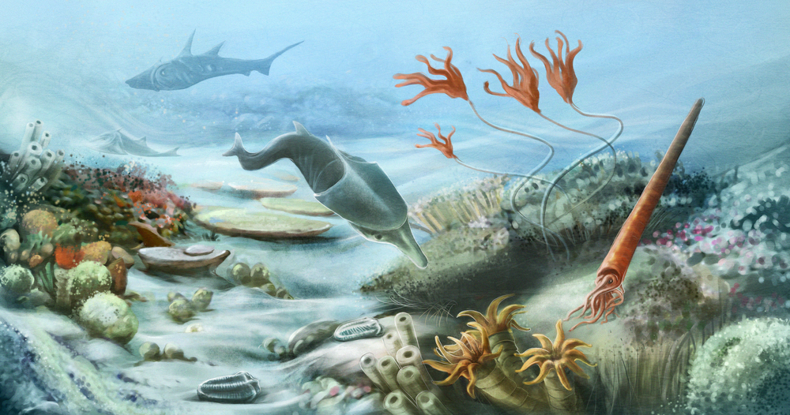
I. QUÁ TRÌNH PHÁT TRIỂN CỦA SINH VẬT
QUA CÁC ĐẠI ĐỊA CHẤT
Đại Cổ sinh
Kỷ Silurian
Động vật không xương sống lên cạn, xuất hiện động vật chân khớp trên cạn.
Thực vật có mạch xuất hiện.

Slide 10
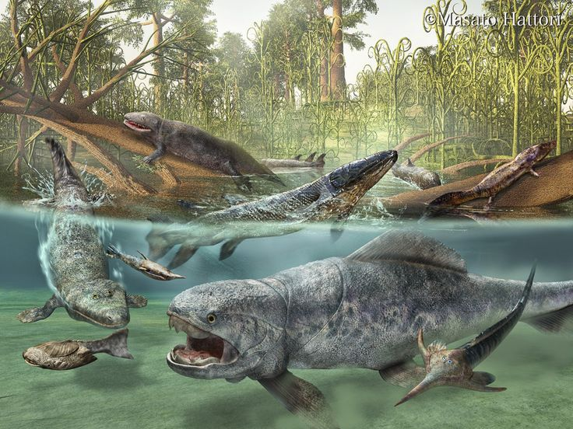
I. QUÁ TRÌNH PHÁT TRIỂN CỦA SINH VẬT
QUA CÁC ĐẠI ĐỊA CHẤT
Đại Cổ sinh
Kỷ Devonian
Tuyệt diệt nhiều động vật biển, phát sinh và phân hóa côn trùng, phân hóa cá xương, xuất hiện lưỡng cư.
Phát sinh thực vật hạt trần.

Slide 11
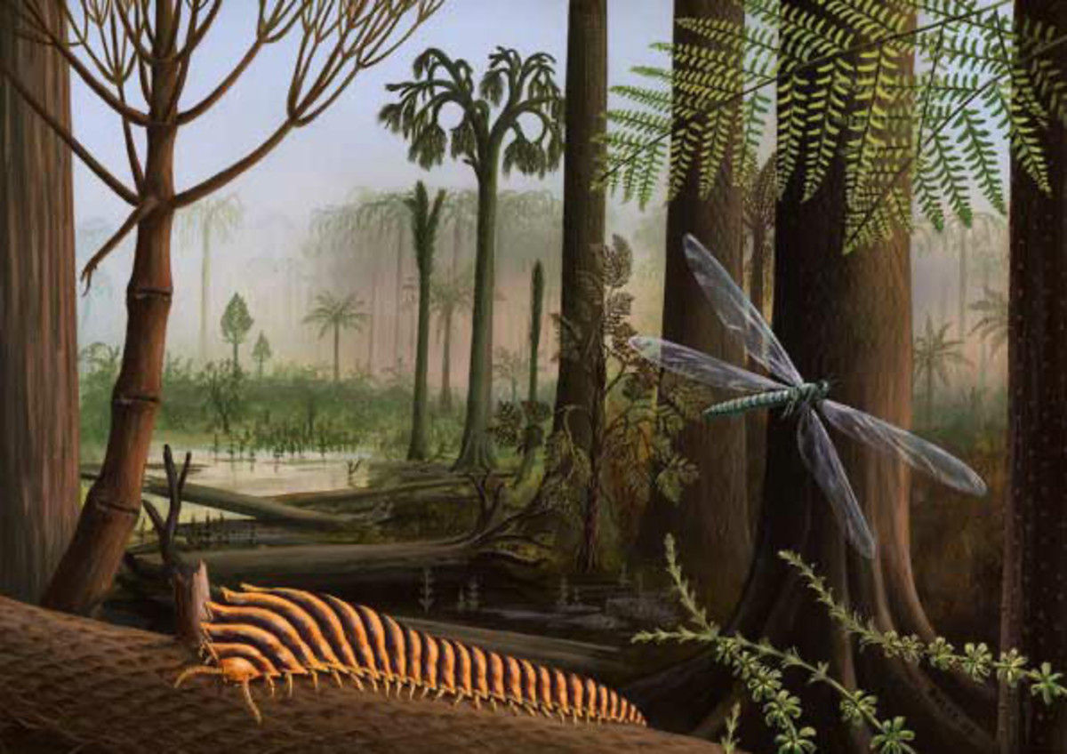
I. QUÁ TRÌNH PHÁT TRIỂN CỦA SINH VẬT
QUA CÁC ĐẠI ĐỊA CHẤT
Đại Cổ sinh
Kỷ Than đá
Lưỡng cư ngự trị, xuất hiện bò sát đầu tiên, xuất hiện nhiều dạng côn trùng.
Dương xỉ, rêu phát triển mạnh. Xuất hiện thực vật có hạt.

Slide 12
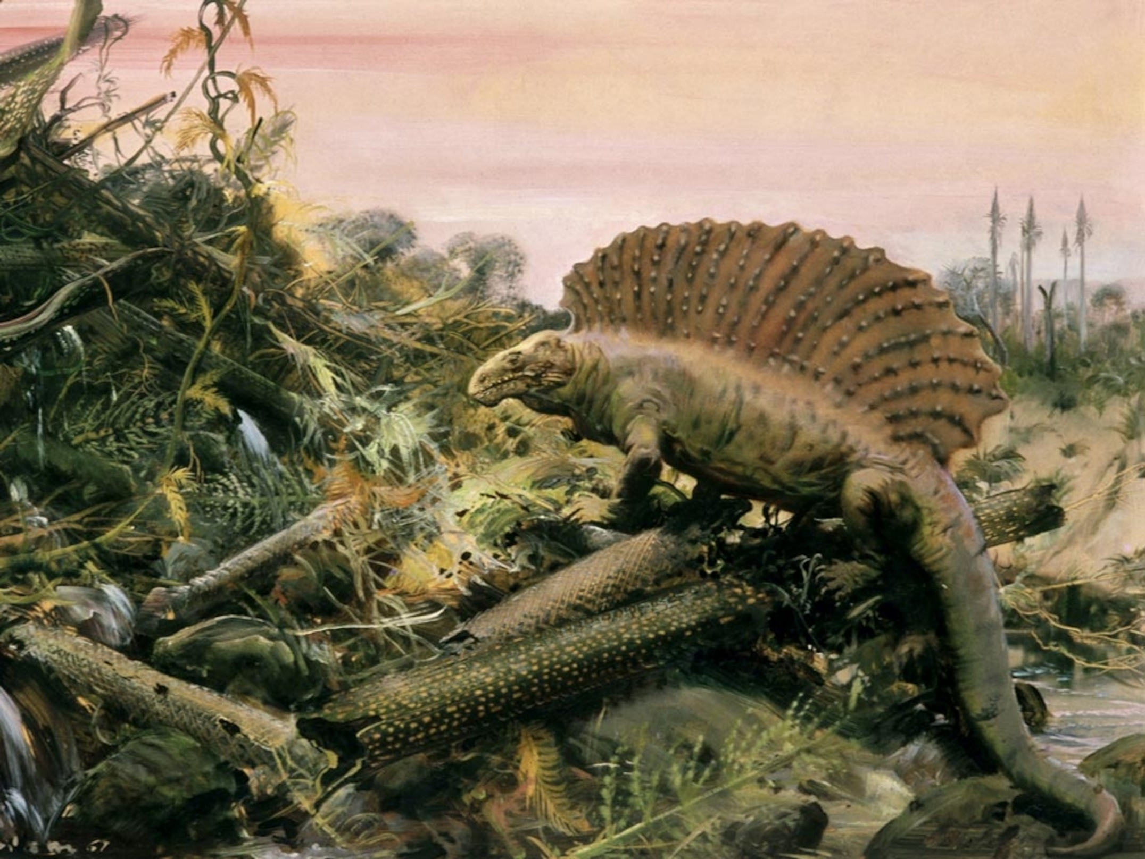
I. QUÁ TRÌNH PHÁT TRIỂN CỦA SINH VẬT
QUA CÁC ĐẠI ĐỊA CHẤT
Đại Cổ sinh
Kỷ Permian
Tuyệt diệt nhiều động vật không xương sống và có xương sống, phân hóa bò sát và côn trùng. Phát sinh và phân hóa ngành Thông, Tuế.

Slide 13
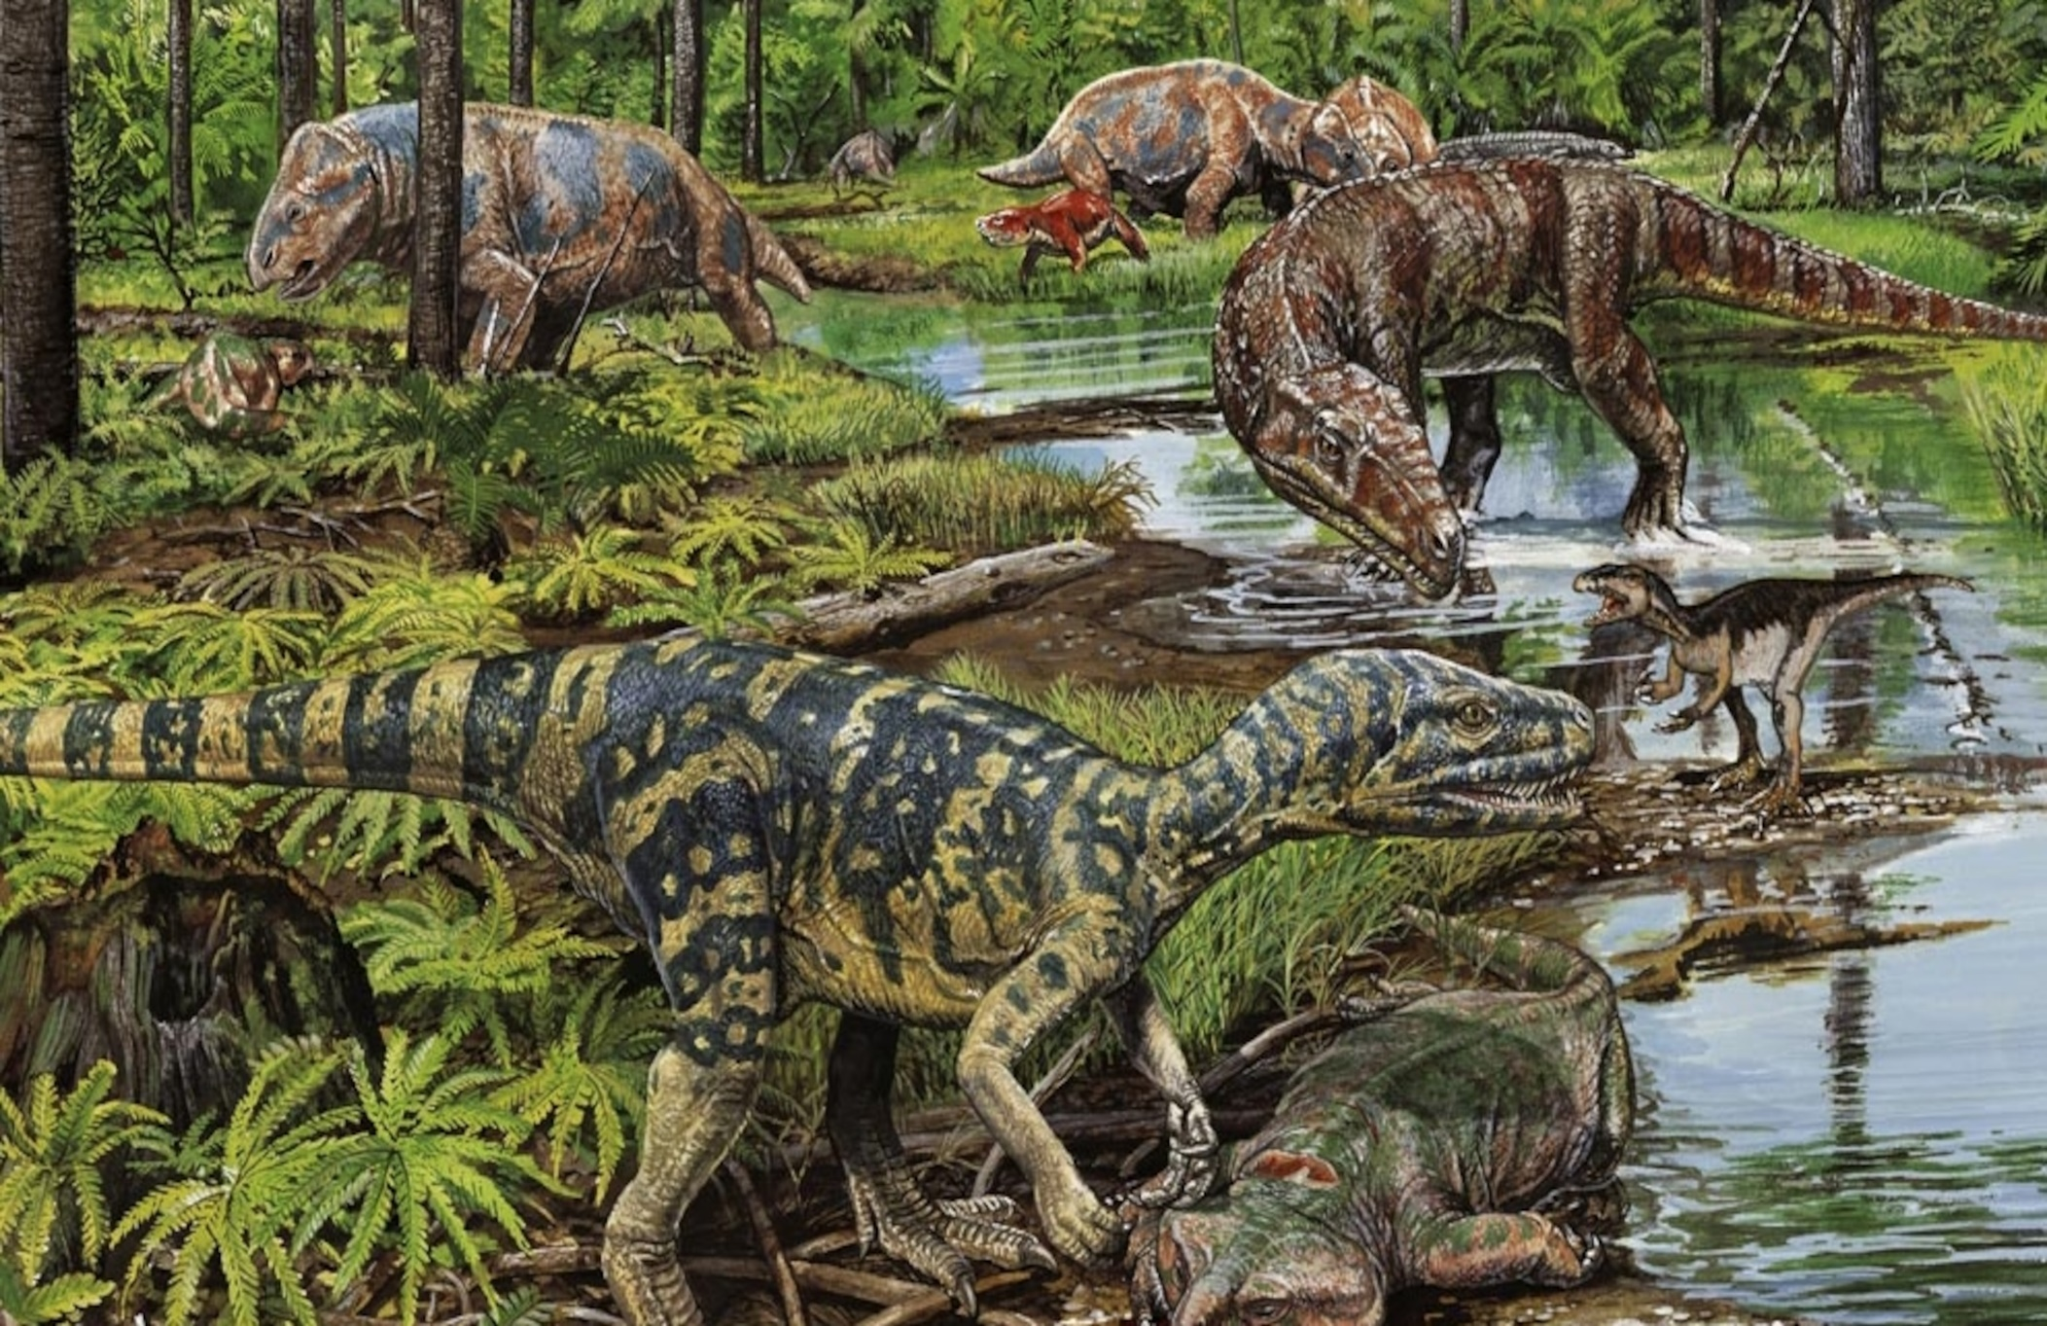
I. QUÁ TRÌNH PHÁT TRIỂN CỦA SINH VẬT
QUA CÁC ĐẠI ĐỊA CHẤT
Đại trung sinh
Kỷ Tam điệp
Nhiều lưỡng cư và bò sát tuyệt diệt. Xuất hiện khủng long và động vật có vú đầu tiên. Dương xỉ và thực vật hạt trần ngự trị.

Slide 14
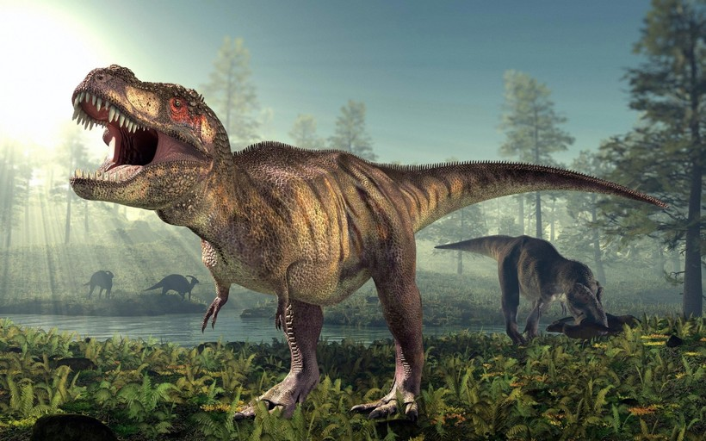
I. QUÁ TRÌNH PHÁT TRIỂN CỦA SINH VẬT
QUA CÁC ĐẠI ĐỊA CHẤT
Đại trung sinh
Kỷ jura
Bò sát cổ ngự trị, phát sinh nhiều khủng long. Thực vật hạt trần ngự trị, thực vật có hoa xuất hiện.

Slide 15
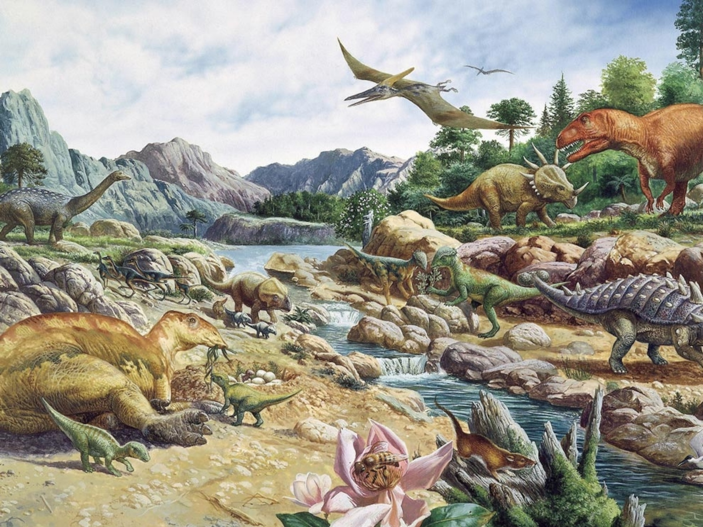
I. QUÁ TRÌNH PHÁT TRIỂN CỦA SINH VẬT
QUA CÁC ĐẠI ĐỊA CHẤT
Đại trung sinh
Kỷ phấn trắng
Khủng long đạt đến cực đại và tuyệt diệt vào cuối kỉ cùng với chim có răng và nhiều loài khác. Thực vật có hoa phân hoá mạnh.

Slide 16
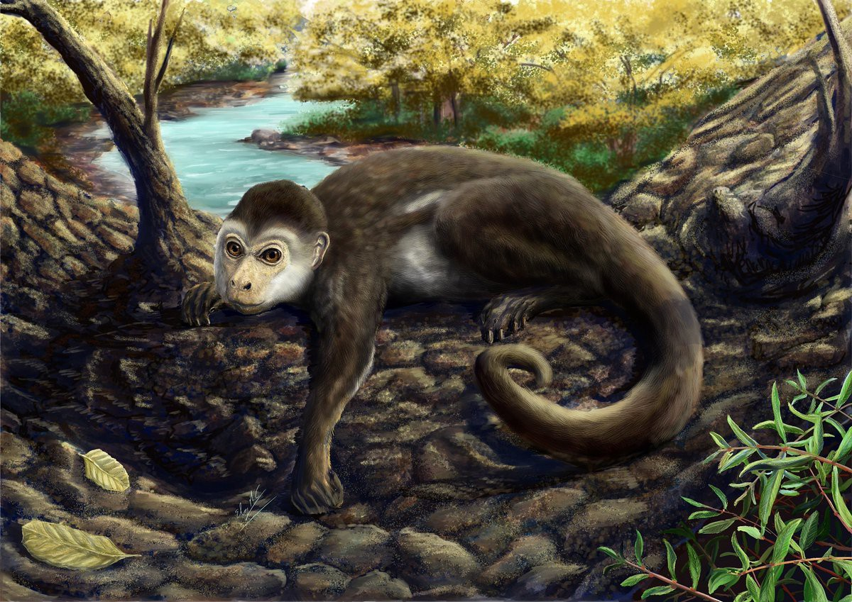
I. QUÁ TRÌNH PHÁT TRIỂN CỦA SINH VẬT
QUA CÁC ĐẠI ĐỊA CHẤT
Đại Tân sinh
Kỷ đệ tam
Phát sinh các nhóm Linh trưởng, phân hoá các lớp Thú, Chim, Côn trùng.
Thực vật có hoa ngự trị, phát sinh thêm nhiều loài thực vật khác.

Slide 17
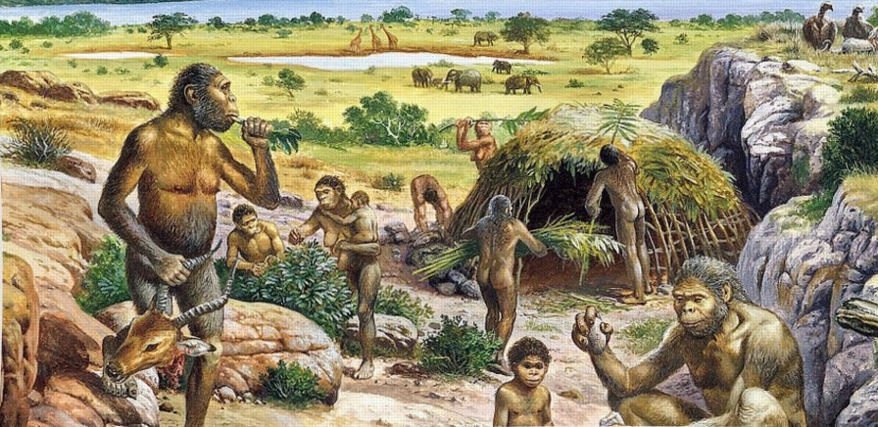
I. QUÁ TRÌNH PHÁT TRIỂN CỦA SINH VẬT
QUA CÁC ĐẠI ĐỊA CHẤT
Đại Tân sinh
Kỷ đệ tứ
Loài người xuất hiện.
Nhiều loài thực vật và thú lớn tuyệt chủng.

Slide 18
Sự phát triển của SV trải qua các đại địa chất nào ? Nêu đặc điểm chính của các đại ?

